Slide 1
ΣΧΕΔΙΑΖΟΝΤΑΣ...ΕΠΙΚΟΙΝΩΝΩ
Τεχνολογία Α’ Γυμνασίου
Ελευθερία Καχριμάνη

Slide 2
Στοχοι μαθηματοσ
Στο μάθημα αυτό θα μάθουμε:
την ανάγκη του σχεδίου ως μέσο επικοινωνίας
τις βασικές αρχές της σχεδίασης ενός προϊόντος (όψεις - πρόσοψη, κάτοψη, πλάγια όψη)
τις έννοιες μήκος, πλάτος, ύψος (επανάληψη και εμπέδωση από την Γεωμετρία Α’ Γυμνασίου)
την ανάγκη για κατανόηση των μονάδων μέτρησης του μήκους (επανάληψη και εμπέδωση από την Φυσική Α’ Γυμνασίου)
την έννοια της κλίμακας
την χρήση της κλίμακας για την απεικόνιση

Slide 3
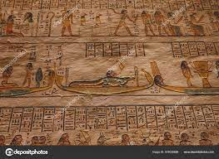
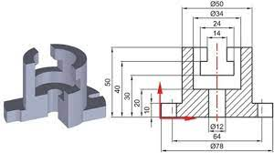
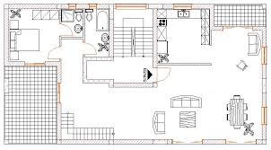
Η επικοινωνια του ανθρωπου μεσω του σχεδιου
Ο άνθρωπος από τα αρχαία χρόνια επικοινωνούσε μέσω σχεδίων και απεικονίσεων.
Σήμερα οι μηχανικοί και οι σχεδιαστές διαμοιράζονται σχέδια που έχουν κοινές αρχές σχεδίου. Έτσι καταλαβαίνουν όλοι τι αποτυπώνετε.

Slide 4
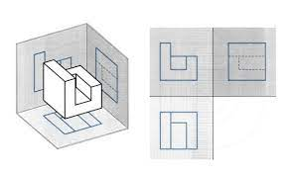
Βασικεσ αρχεσ σχεδιασησ
Χωρίζουμε το φύλλο σχεδίασης σε 4 μέρη (τεταρτημόρια) και παρατηρούμε το αντικείμενο που θέλουμε να σχεδιάσουμε.
Πρόσοψη: το παρατηρούμε από μπροστά και το σχεδιάζουμε στο πάνω αριστερό τεταρτημόριο.
Κάτοψη: το παρατηρούμε από ψηλά και προς τα κάτω και το σχεδιάζουμε στο κάτω αριστερό τεταρτημόριο.
Πλάγια όψη: το παρατηρούμε από το πλάι και το σχεδιάζουμε στο πάνω δεξί τεταρτημόριο.
Σχεδίαση και Κλίμακα

Slide 5
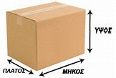
ΜΗΚΟΣ – ΠΛΑΤΟΣ - ΥΨΟΣ

Slide 6
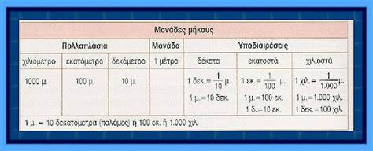
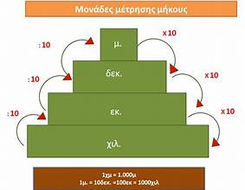
ΜΟΝΑΔΕΣ ΜΕΤΡΗΣΗΣ ΜΗΚΟΥΣ
Μονάδες Μέτρησης Μήκους - Βίντεο
Μονάδες Μέτρησης Μήκους - Online άσκηση

Slide 7
κλιμακα
Όταν σχεδιάζουμε ένα αντικείμενο μπορεί να αντιμετωπίσουμε το πρόβλημα του μεγέθους του. Όταν ένα αντικείμενο είναι μεγαλύτερο από το χαρτί που θα το αποτυπώσουμε τότε θα το σχεδιάσουμε πιο μικρό. Αντίστοιχα ένα πολύ μικρό αντικείμενο πχ. μία μικρή βίδα, θα την σχεδιάσουμε μεγαλύτερη.
Θα πρέπει λοιπόν να βρούμε τόν λόγο του σχεδίου προς το πραγματικό μέγεθος του αντικειμένου.
Η σχέση του πραγματικού μεγέθους και του γραφικού του μεγέθους, λέγεται κλίμακα.
Κλίμακα= Γραφικό μέγεθος / Πραγματικό μέγεθος
Σχεδίαση και Κλίμακα

Slide 8
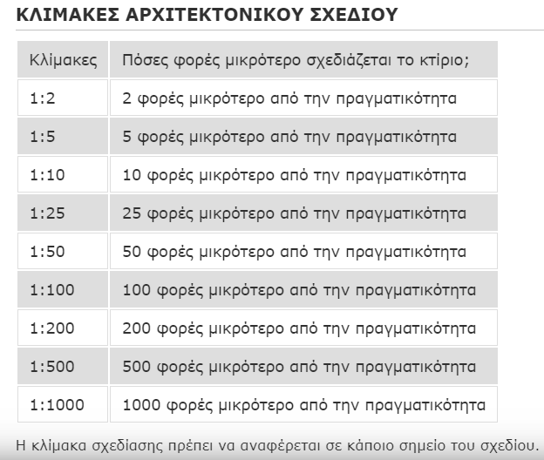
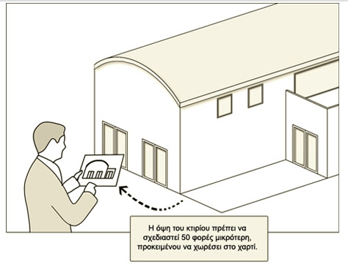
Κλιμακα - χρηση

